Slide 1

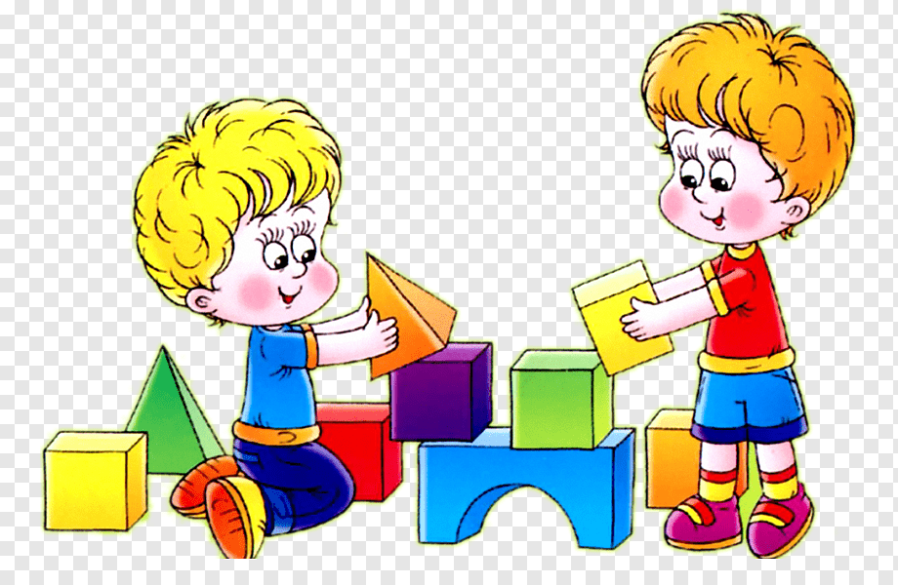
Муниципальное дошкольное образовательное автономное учреждение «Центр развития ребенка – детский сад № 116 г. Орска «Ералашка»
Конструирование как средство формирования математических представлений дошкольников
Воспитатель
Еноктаева Анна Юрьевна

Slide 2
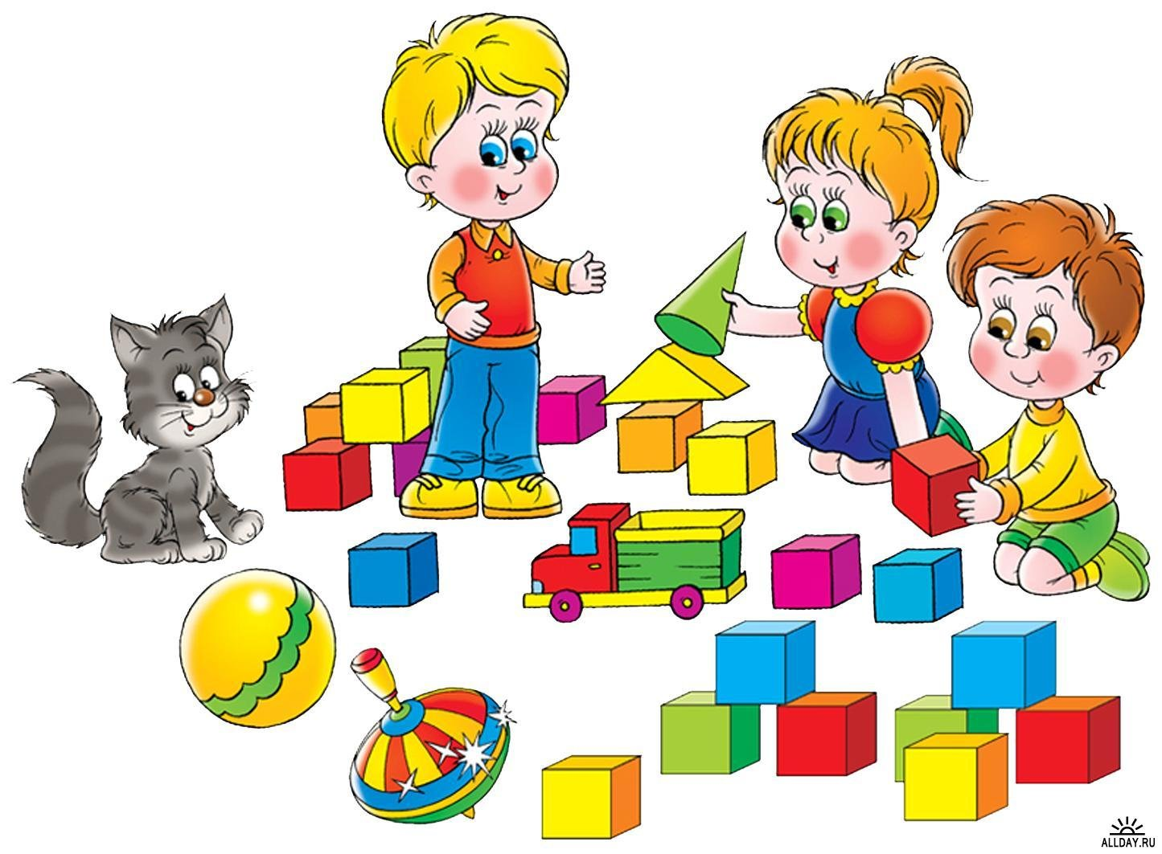
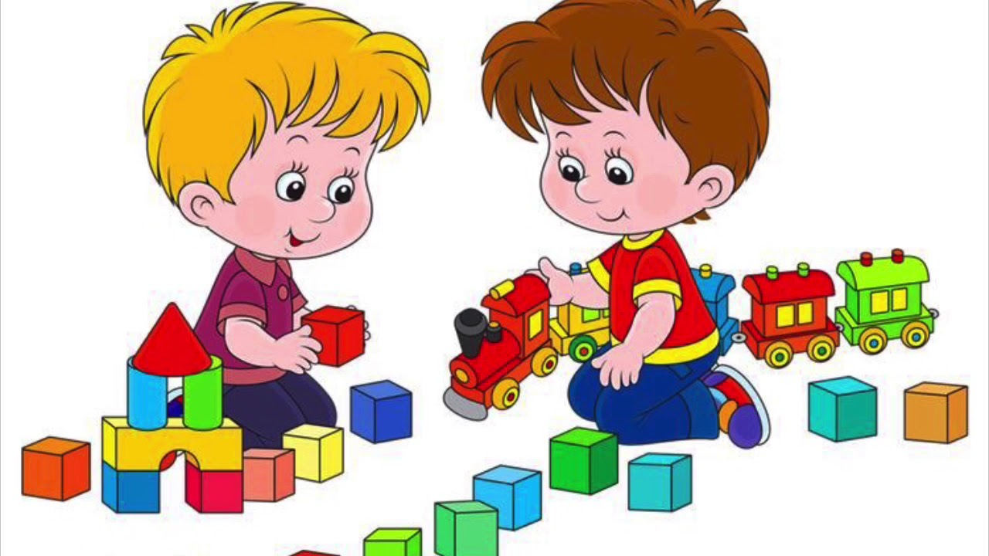
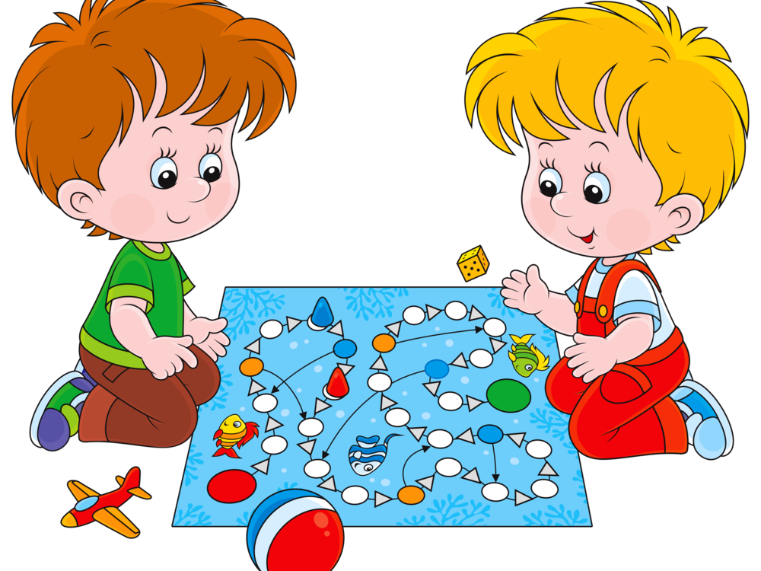
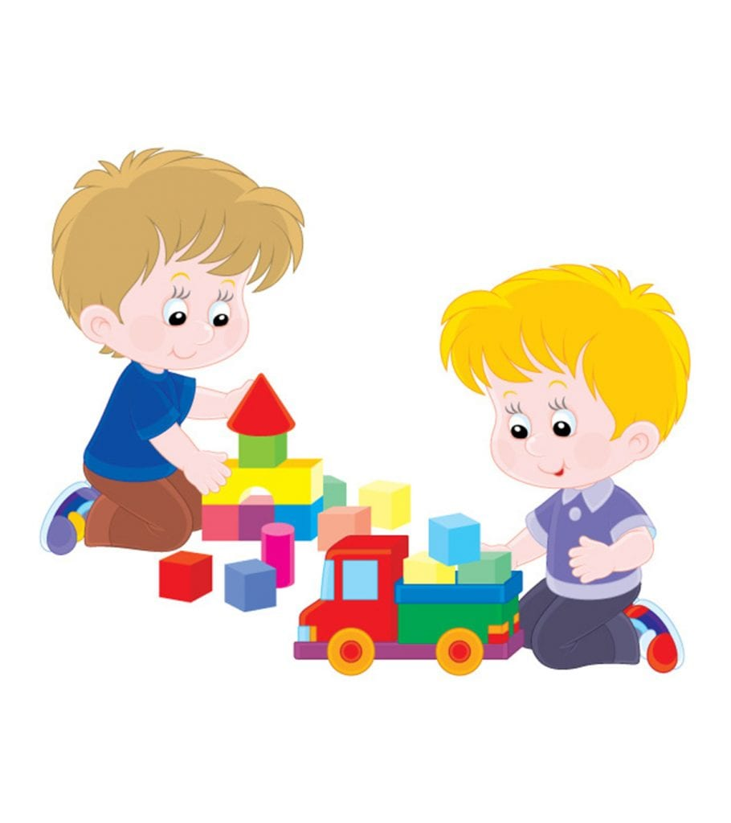
Чем больше мастерства в детской руке, тем умнее ребенок. В. А. Сухомлинский Конструируя, ребенок действует, как зодчий, возводящий здание собственного интеллекта. Ж. Пиаже

Slide 3
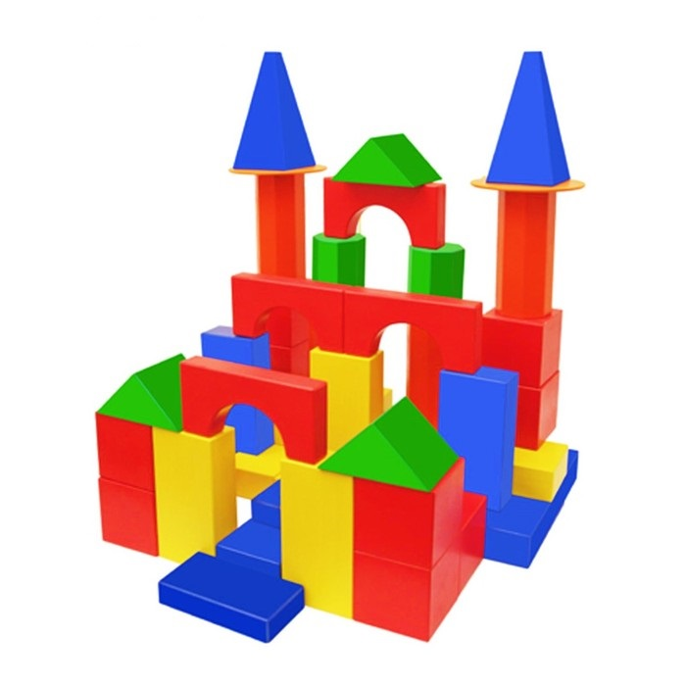
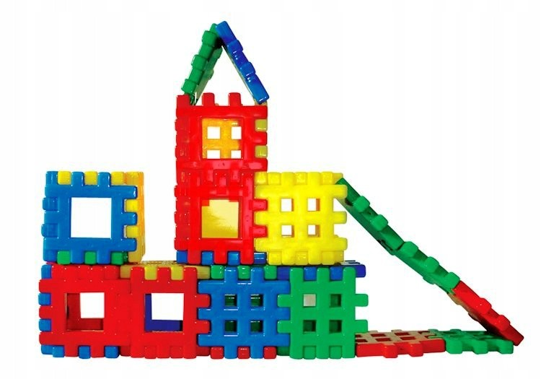
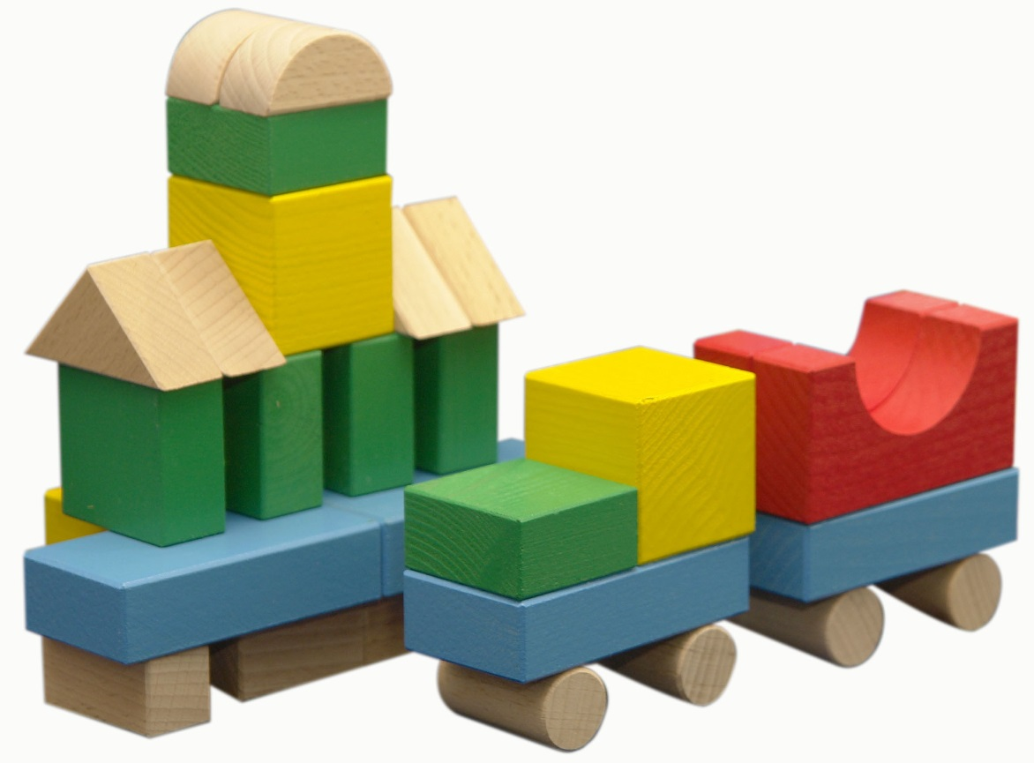
Термин «конструирование» произошел от латинского слова construere, что означает создание модели, построение, приведение в определенный порядок и взаимоотношение различных отдельных предметов, частей, элементов.

Slide 4
Актуальность выбранной темы Огромную роль в познавательном воспитании играет математическое воспитание. Изучение математики способствует развитию памяти, речи, воображения, эмоций; формирует настойчивость, терпение, творческий потенциал личности. В математическом образовании дошкольников очень эффективно использовать такую форму работы, как конструирование. Единство математики и конструирования создает благоприятные условия для поиска связей и отношений между предметами, явлениями, их свойствами и качествами. Математические представления лучше осмысливаются детьми, закрепляются через конструирование, т. к. применяются в продуктивной деятельности. В процессе конструирования у ребенка происходит знакомство с формой, величинами, пространственными характеристиками, совершенствуется развитие логических приемов мышления: анализ, синтез, сравнение, классификация, обобщение, что дает возможность использовать конструирование при формировании математических представлений у детей.

Slide 5
Цель: развитие познавательных и творческих способностей у детей дошкольного возраста в процессе конструктивной деятельности. Задачи: Образовательные: * Продолжать знакомить детей с некоторыми формами, деталями и видами конструктора. * Учить использовать детали для конструирования построек, предметов и т. д. * Побуждать совместно с взрослым обыгрывать постройки, использовать для игр сюжетные игрушки. * Закреплять названия основных цветов (красный, синий, желтый, зеленый), величину (большой, маленький), форму (круг, квадрат, треугольник). Развивающие: * Развивать наглядно – действенное мышление, воображение, внимание, память, мелкую моторику рук. * Развивать эстетический вкус, конструкторские навыки и умения. Воспитательные: * Вызвать интерес к конструированию. * Воспитывать умение руководствоваться словесными инструкциями воспитателя в процессе упражнений. * Воспитывать доброжелательное отношение друг к другу.

Slide 6
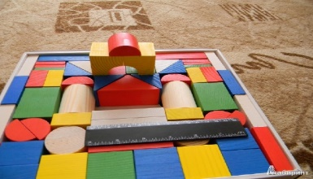
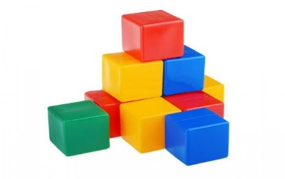
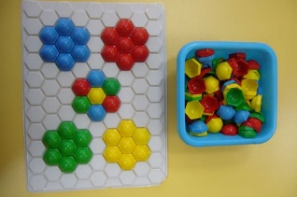
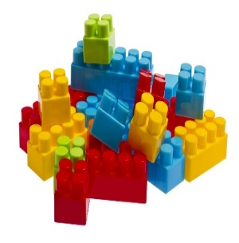
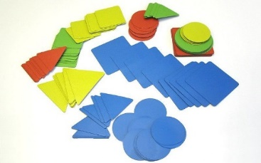
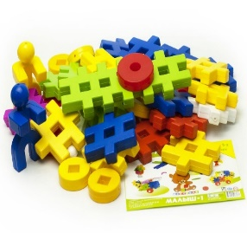
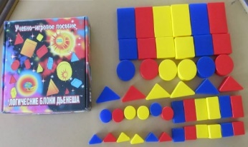
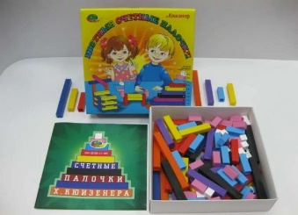
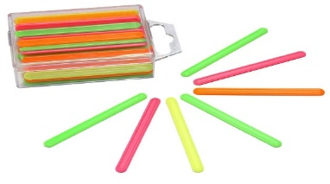
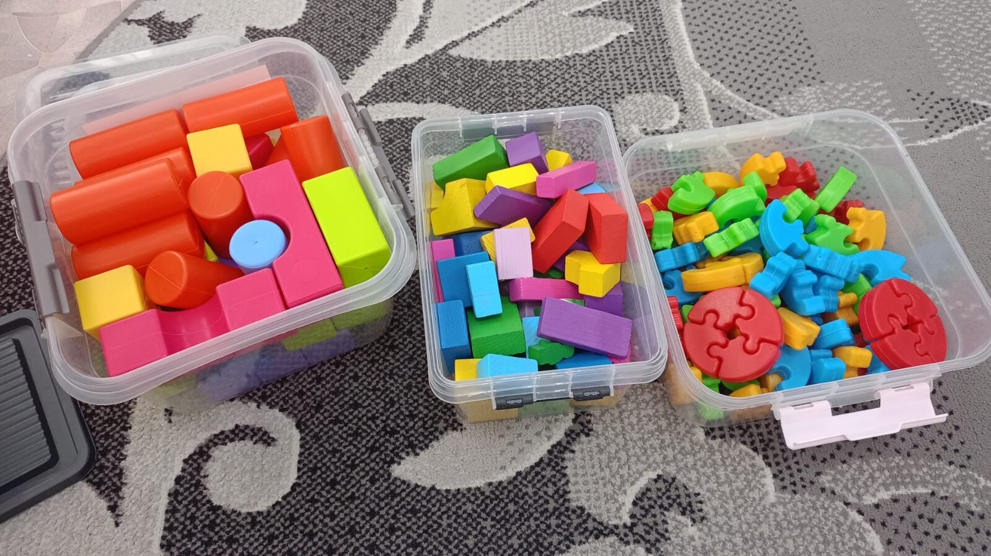
Инструментами для формирования элементарных математических представлений выступают кубики, разные конструкторы, мозаика, блоки Дьенеша, палочки Кюизенера, счетные наборы и т. д.

Slide 7
Пути реализации работы по формированию математической грамотности посредством конструирования Приёмы формирования математической грамотности посредством игровой деятельности 1. Совместная деятельность воспитателя и детей. 2. Самостоятельная деятельность детей в игровой деятельности в центрах активности.
Повышение профессионального уровня | Создание условий в группе | Повышение педагогической грамотности родителей | Дети
- изучение литературы; - создание картотеки математических игр. | - картотека игр по конструированию; - картотека пальчиковых игр; - приобретение книг с математическим содержанием; - подбор игрового материала; - создание дидактических игр. | - консультация для родителей «Конструирование в младшей группе»; - буклет «Игры с конструктором дома»; - памятка «Что нужно знать родителям маленького конструктора». | - рассматривание книг с математическим содержанием; - обыгрывание пальчиковых игр с математическим содержанием; - организация игр и занятий; - развлечения и досуги.

Slide 8
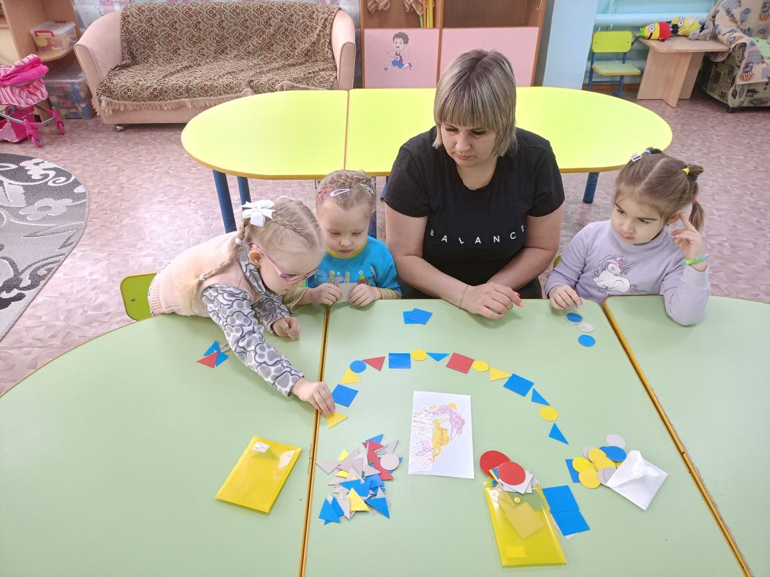
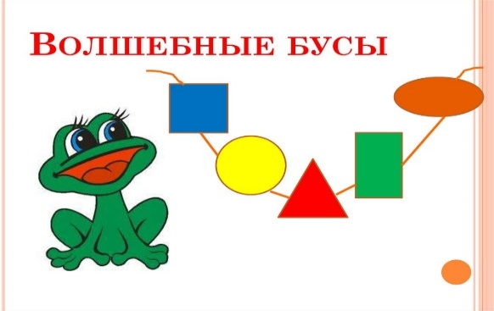
Играя, занимаемся математикой Обучение математики детей дошкольного возраста немыслимо без использования занимательных игр, задач, развлечений. Конструктивная деятельность, как и игровая является одним из важных видов деятельности в формировании математических представлений. Формы детской деятельности с элементами конструирования совместно с воспитателем. Каждую сказку можно попробовать наполнить математическим содержанием, включая задания для героев посредством дидактических игр. (Интегрированное занятие по сказке «Теремок»: формируем представления о геометрических фигурах) Загадка В чистом поле вырос дом, Всех зверюшек спрятал он. Дом не низок, не высок. Что за домик? (теремок) Д/и «Собери бусы для лягушки»

Slide 9
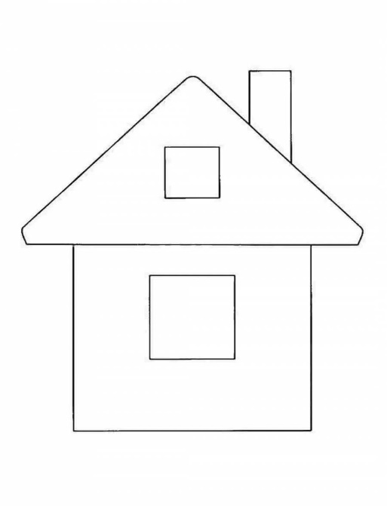
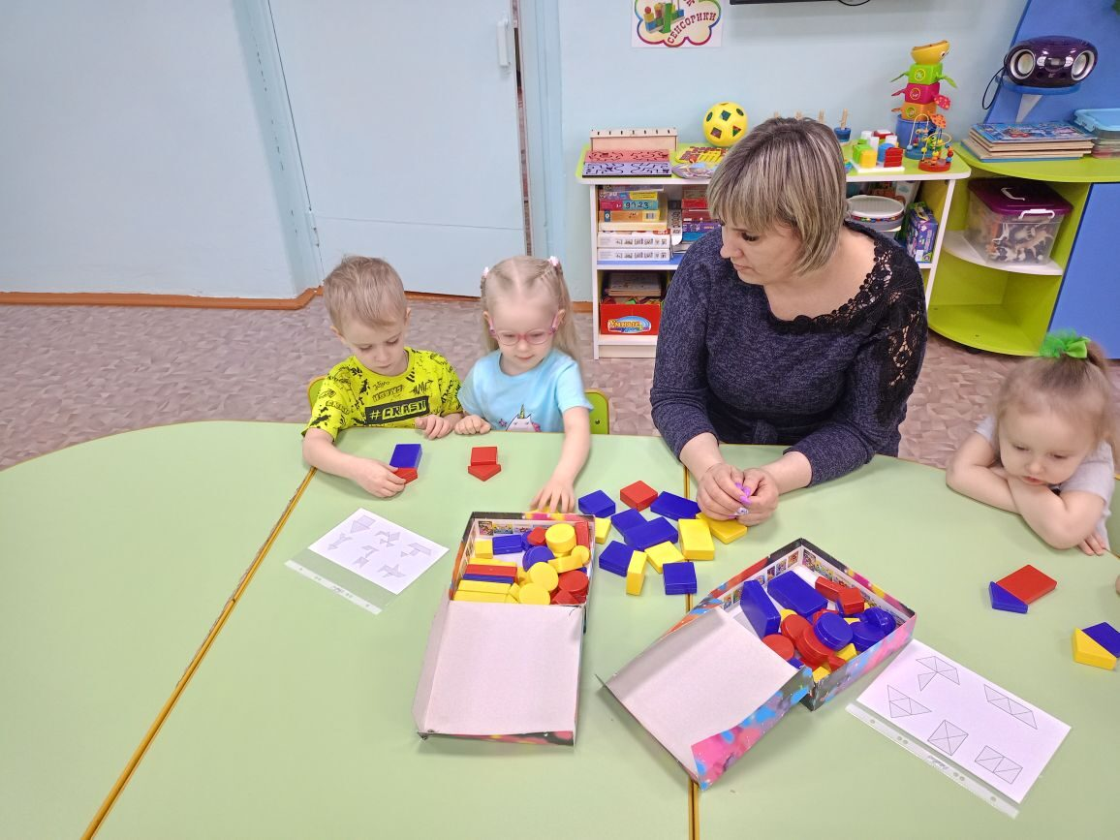
На занятиях по формированию представлений о геометрических фигурах, на развитие умений анализировать свойства предмета (форма, цвет, размер) использую блоки Дьенеша. Предлагаю схему большого и маленького домика. Дети сравнивают, анализируют, из каких фигур построены домики, а затем из блоков строят большой и маленький дом, дополняют другими деталями домики (окно, труба на крыше)

Slide 10
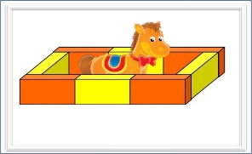
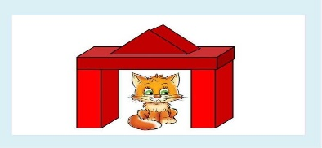
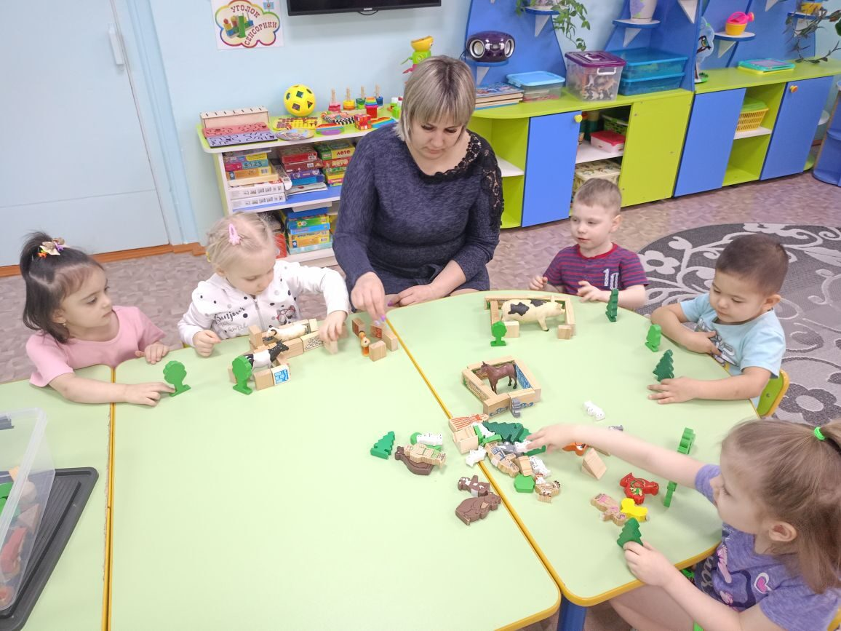
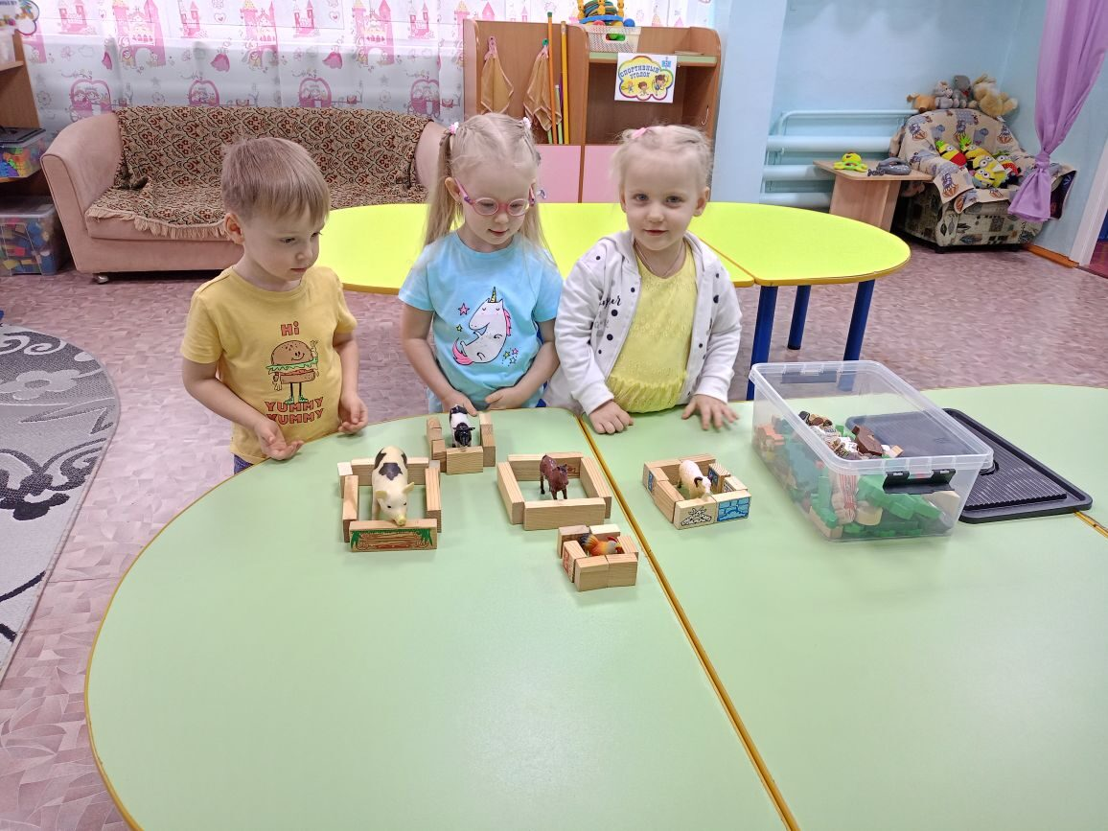
Игровые ситуации Формирование математических представлений с помощью конструирования происходят в различных игровых ситуациях. Для обыгрывания построек необходимо создавать условия, подобрав мелкие игрушки (машинки, фигурки животных, людей и т. д.) Важным условием для строительно-конструктивных игр является их тема. Например, во второй младшей группе (3-4 года) – ворота, дорожки, грузовая машина, мебель для кукол, домики, гараж, башенки, загородки для животных и т. д. В младших группах дети строят по образцу. Воспитатель строит сам в присутствии детей, вовлекая их затем в обыгрывание постройки. Игровая ситуация «Строим загон для животных»

Slide 11
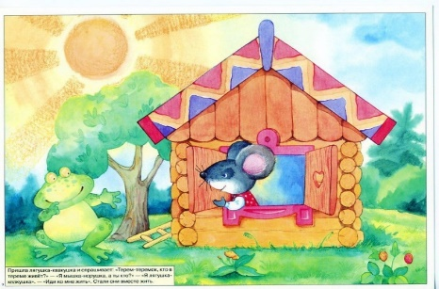
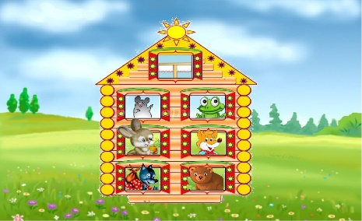
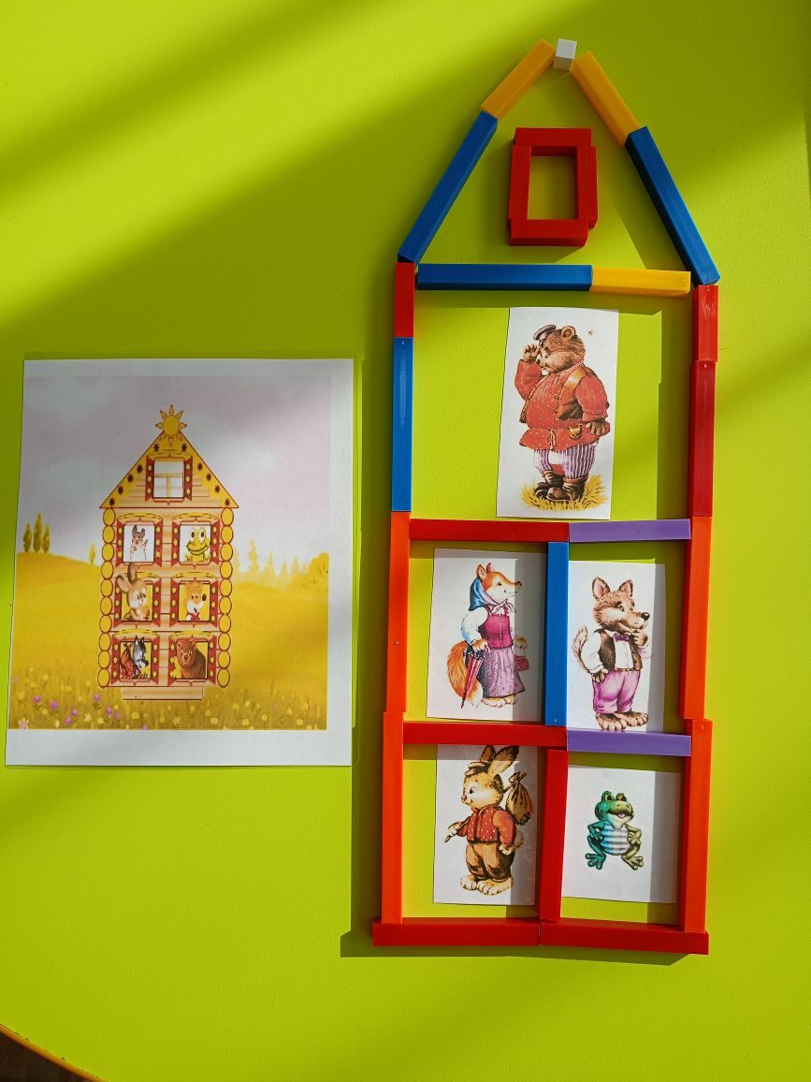
Игровая ситуация «Теремок для зверей» с использованием палочек Кюизенера. Воспитатель предлагает помочь зверушкам из сказки «Теремок». Дети вспоминают, какие животные приходили к теремку, кто раздавил теремок. Почему? (теремок был маленький). Теперь им нужен большой теремок. (как на картинке)

Slide 12
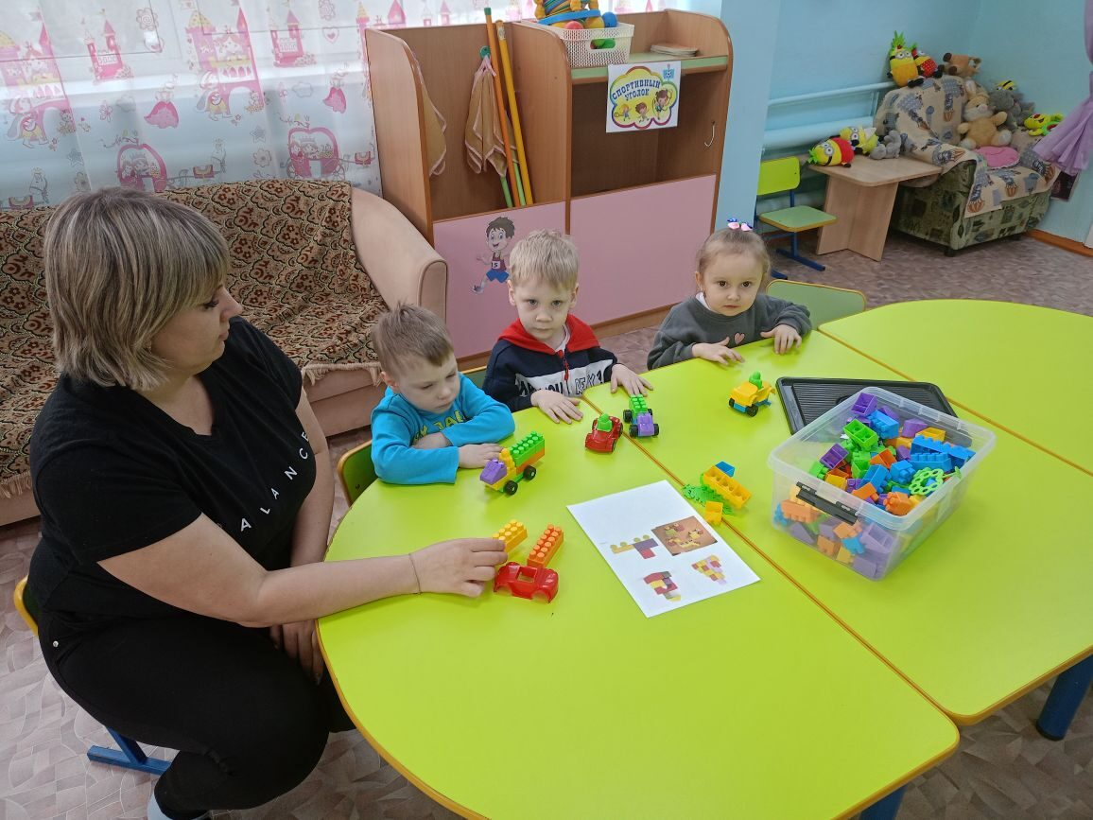
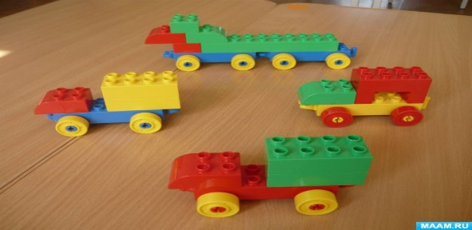
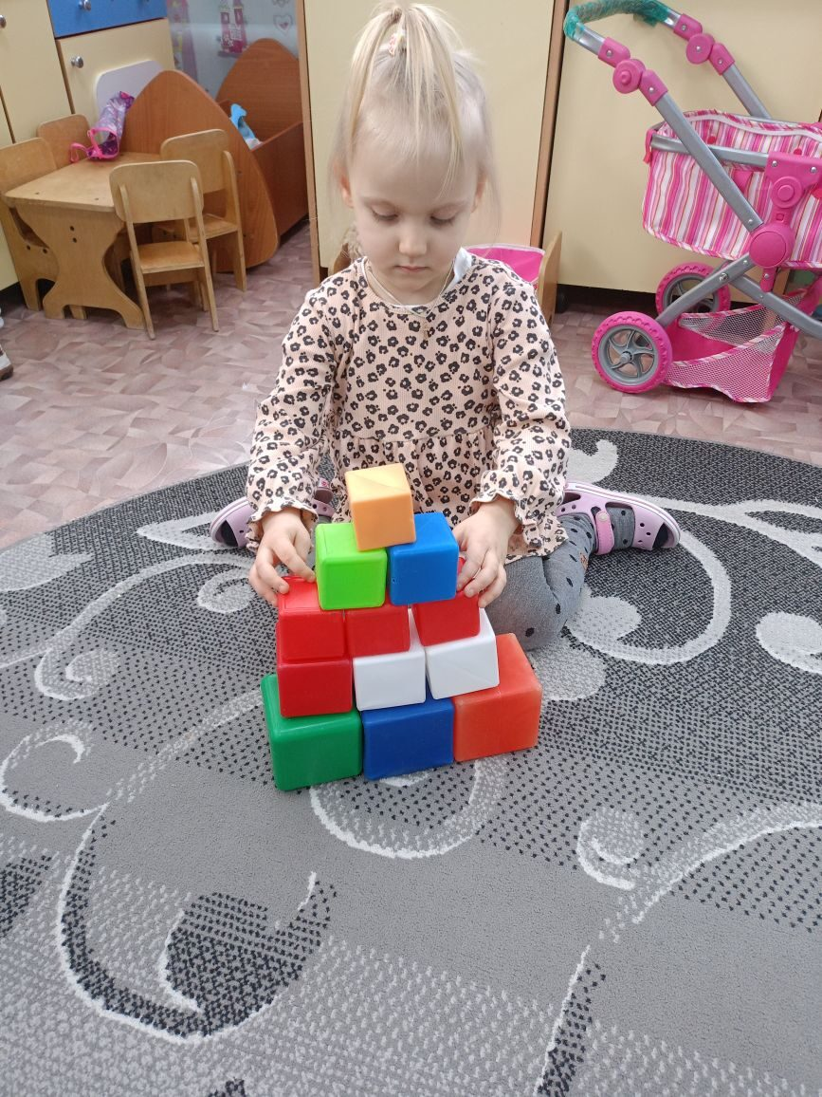
Дидактические игры по конструированию Чтобы конструктивная деятельность увлекала детей включаю песенки, сказки, стихотворения, физ. минутки, предлагаю детям игрушки нужной тематики, придумываем сюжет игры. Для игры «Грузовик для овощей» - песенка «Урожайная» (поем вместе) - Едем, едем мы домой На машине грузовой. Ворота отворяй, Едет с поля урожай. Игра «Построй башню для принцессы» - рассказываю короткую сказку про принцессу, которую злой колдун заточил в башне. Дети строят башню из разных конструкторов.

Slide 13
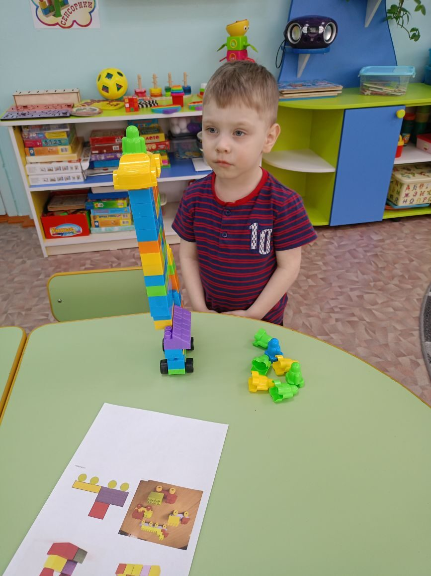
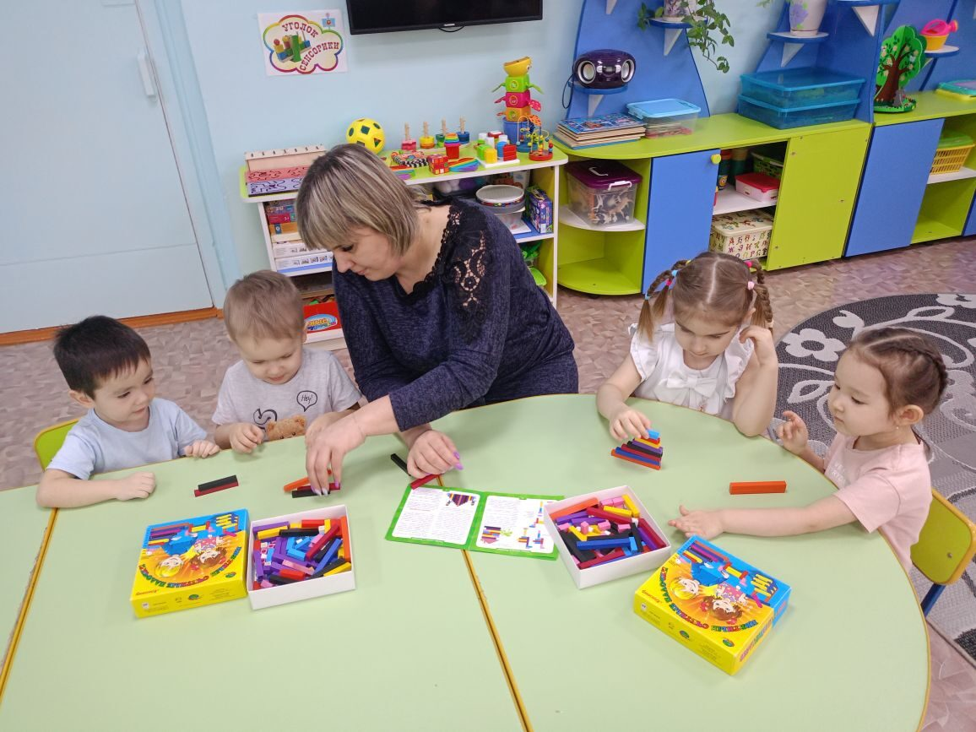
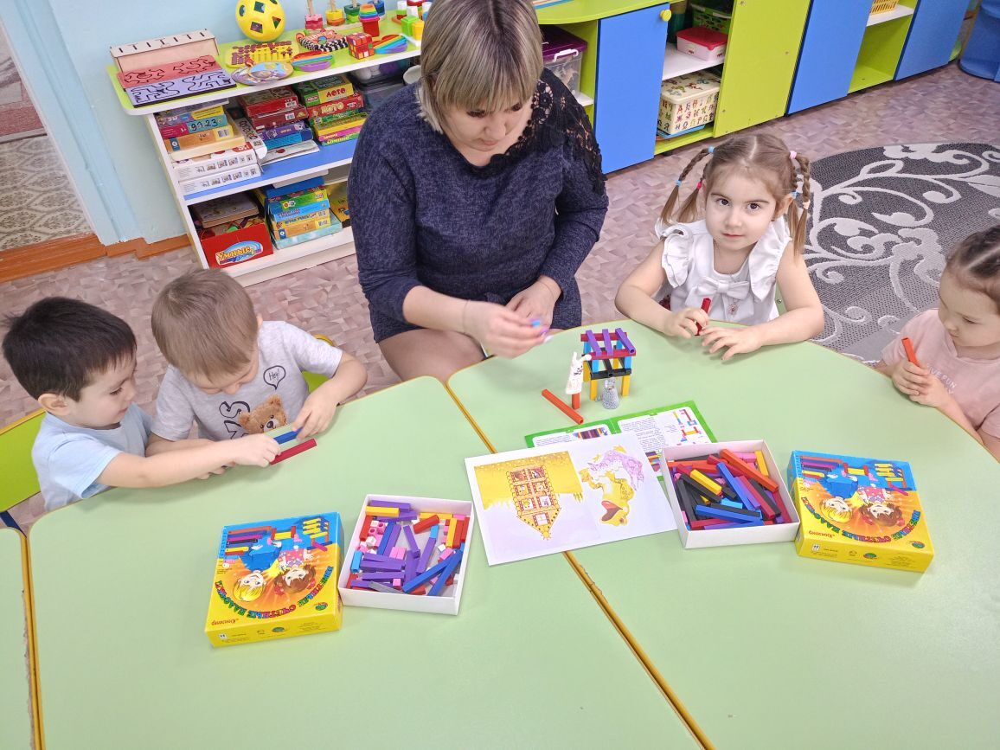
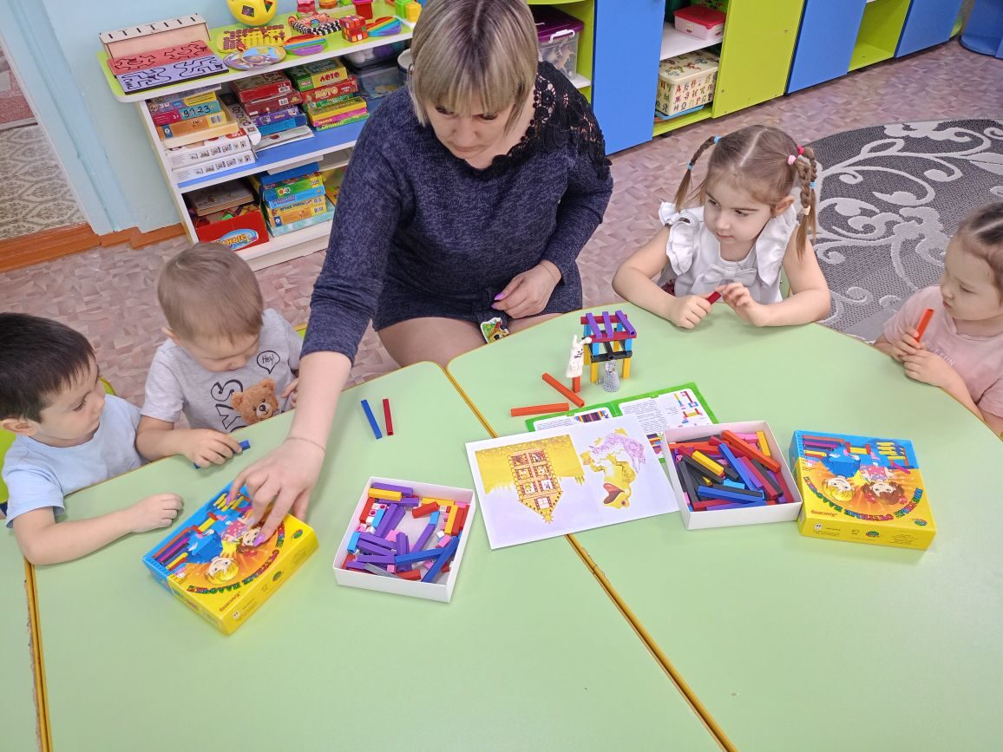
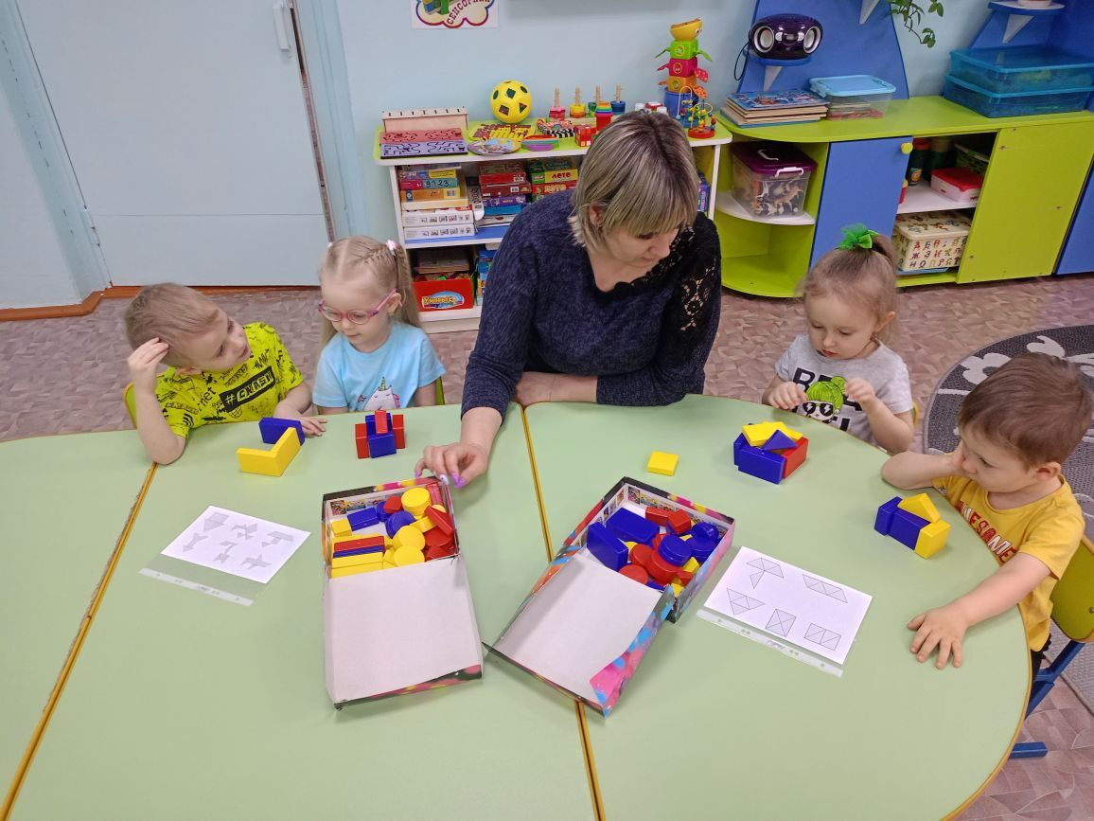
Строим башни, мебель для куклы, дома, гаражи и т. д.

Slide 14
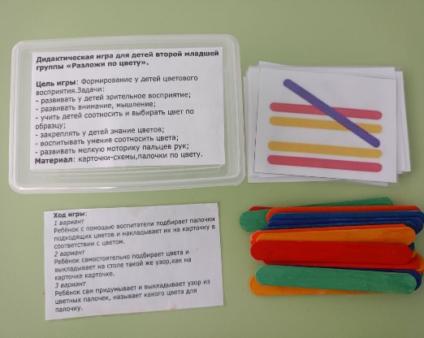
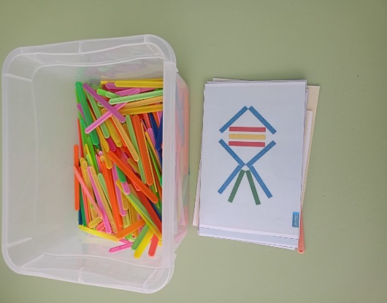
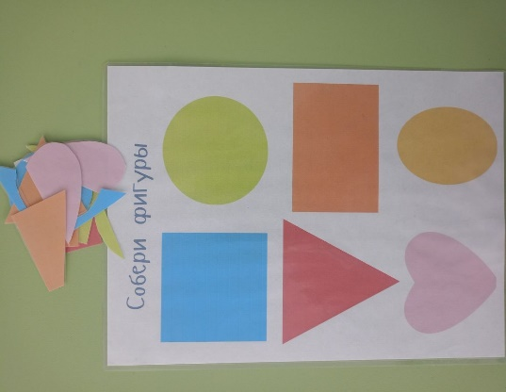
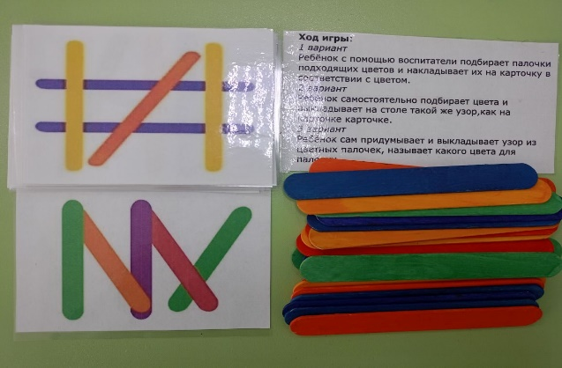
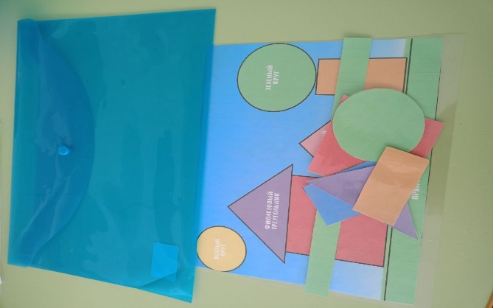
Развивающие игры по конструированию, сделанные своими руками, представляют собой совместную деятельность детей и взрослых. Также дети могут играть самостоятельно. Игры «Разложи по цвету», «Сложи по образцу», «Сложи фигуры», «Сложи узор», «Построй из фигур»

Slide 15
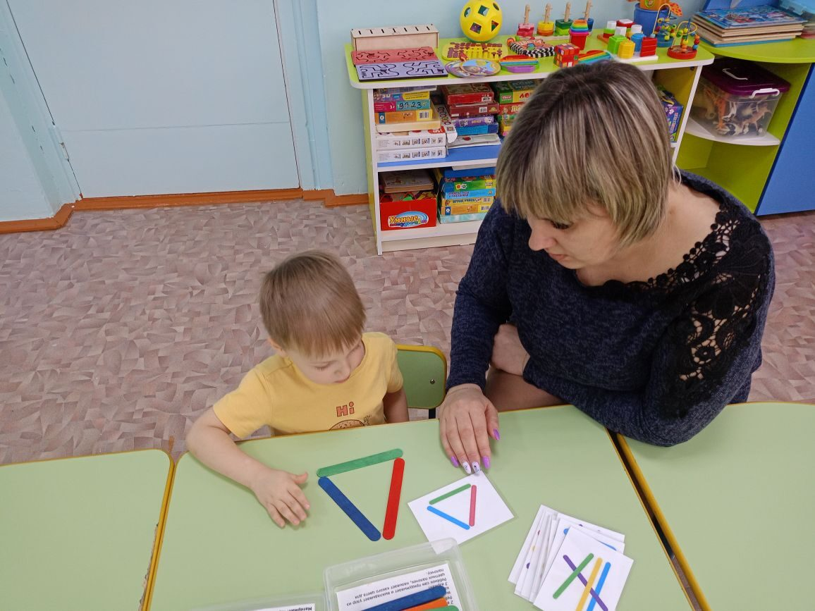
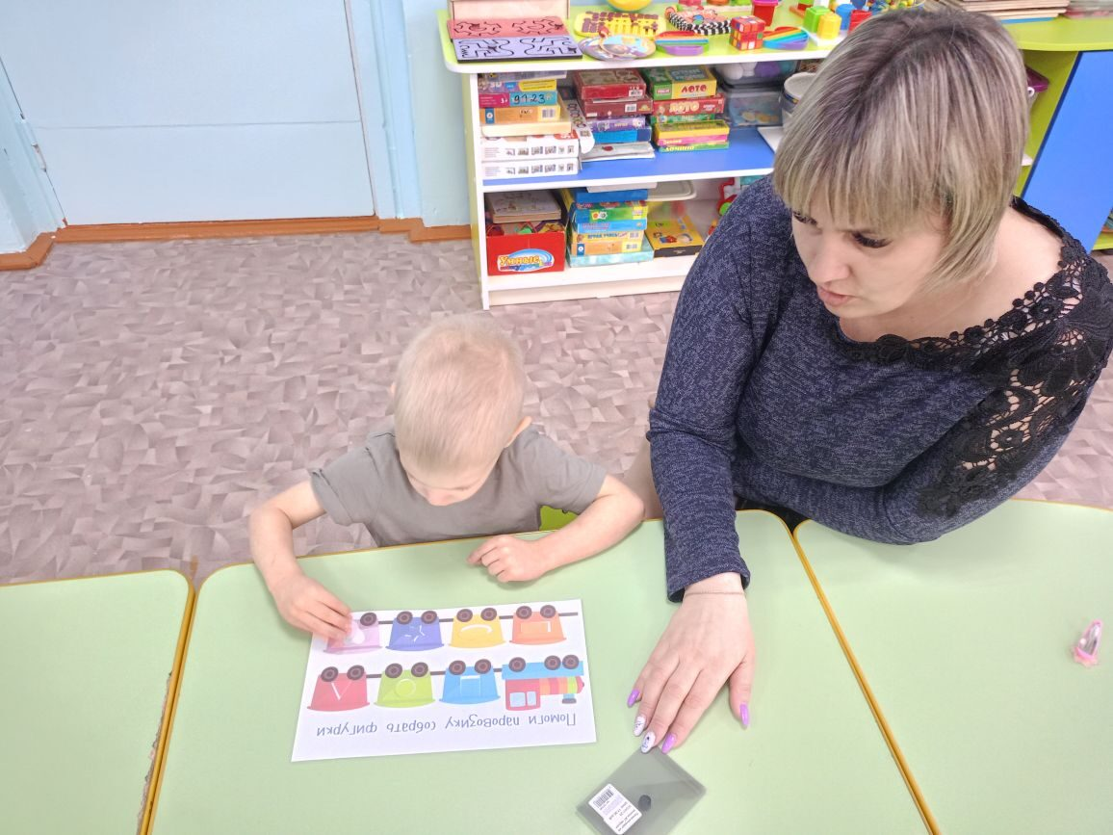
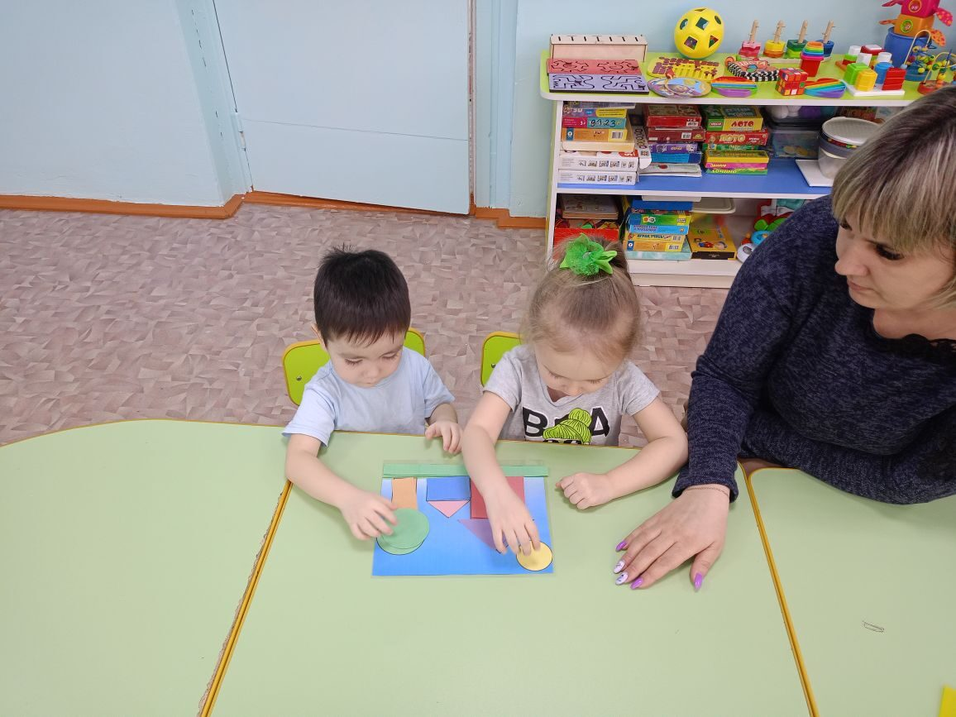
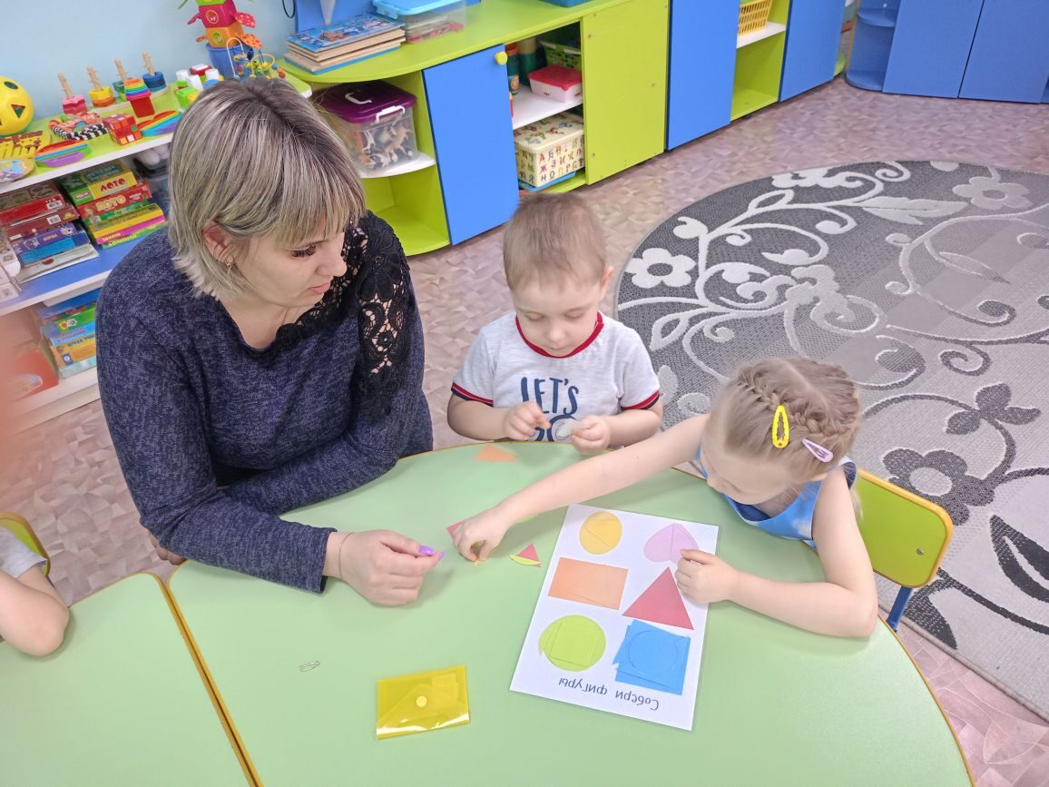

Slide 16
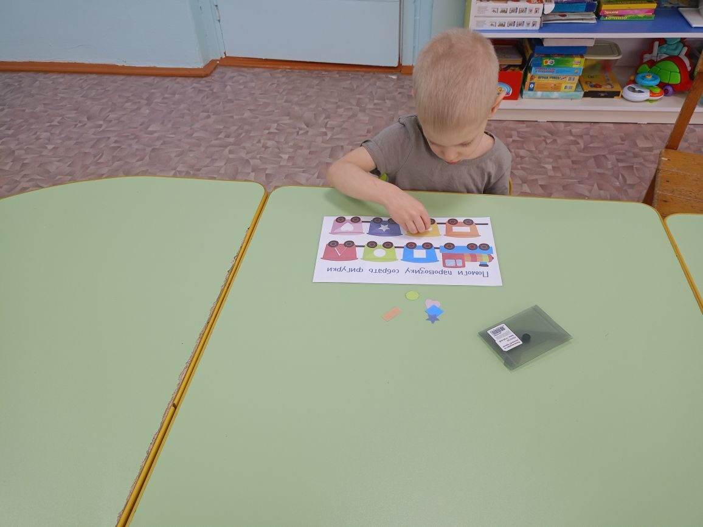
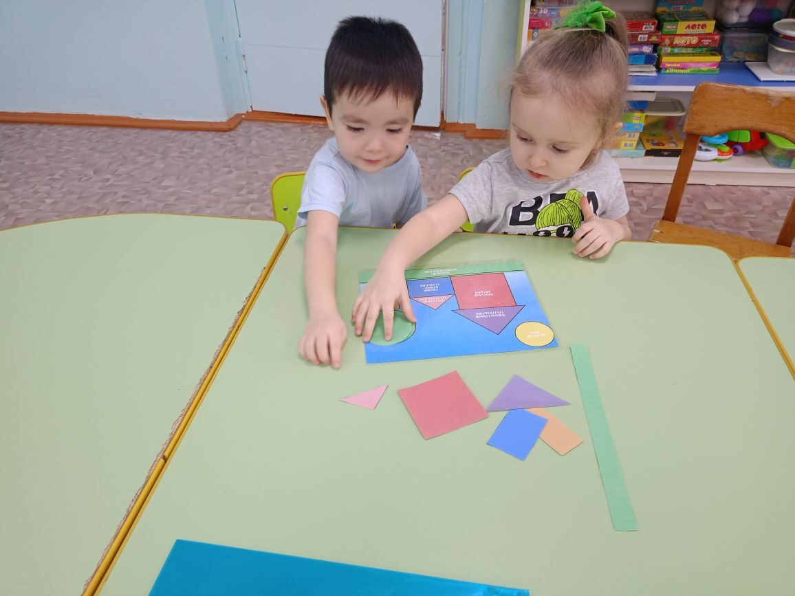
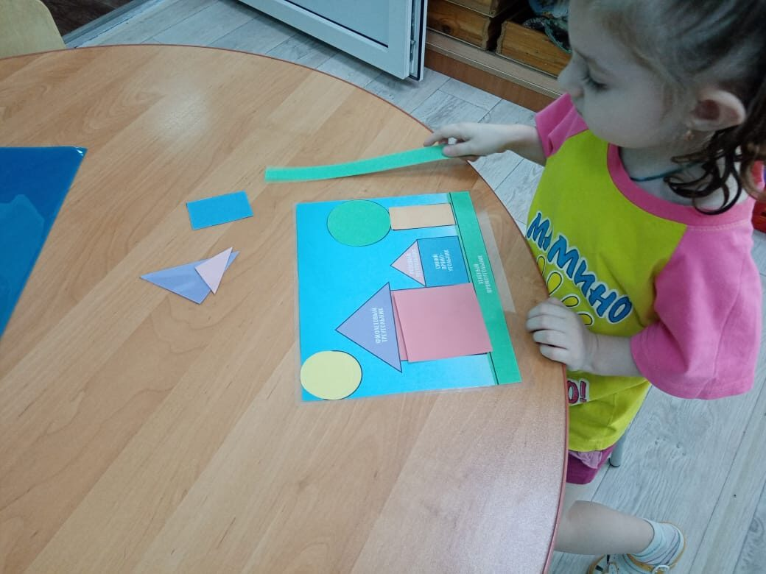
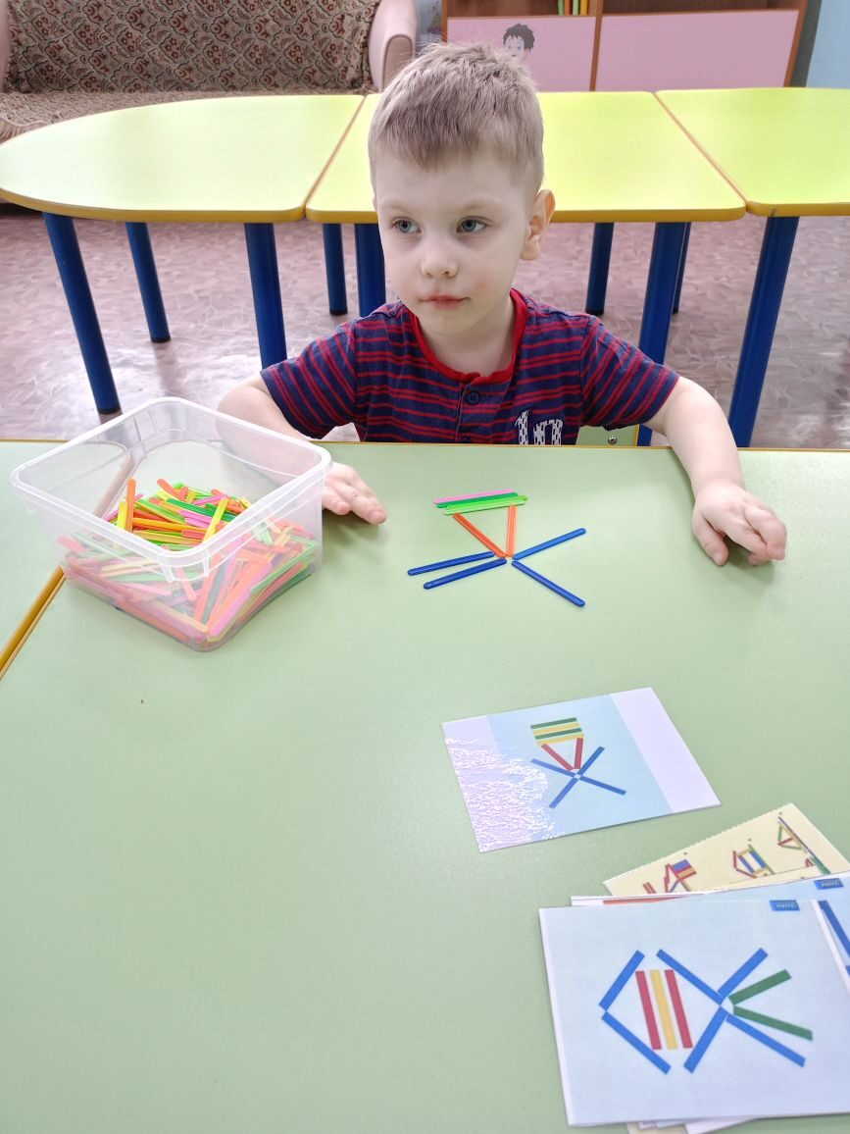
Самостоятельная деятельность детей в игре с конструкторами. Самостоятельная деятельность – это игра. Играя, создавая постройки, предметы, узоры, дети вступают в общение со сверстниками. Их объединяет единая цель, совместные усилия к ее достижению, общие интересы и переживания. Самостоятельные строительные игры помогают овладевать трудовыми умениями и навыками. Авторские игры

Slide 17




Настольные конструктивные игры

Slide 18






Мы играем развиваемся

Slide 19


Предметно – развивающая среда Главным условием успешной реализации программы по формированию элементарных математических представлений является создание развивающей среды. Создание математического уголка, уголка конструирования в предметно-развивающей среде способствует организации самостоятельной деятельности детей, развитию самооценки, самоконтроля, самоорганизации детей.

Slide 20





Работа с родителями Необходимо привлекать родителей к решению задач математического развития детей. Для этого использовала разнообразные формы работы с родителями. Проводила индивидуальные беседы, консультацию «Конструирование в младшей группе», привлекала родителей к организации математического уголка, уголка конструирования, знакомила родителей приемами руководства конструктивными играми, методикой их проведения, напоминала, чтобы играли с детьми, учили их последовательным действиям, успешно планировали в уме, приучали детей к умственному труду. Чтобы родителям было легче определить, в какие игры и как играть с детьми, какие конструкторы иметь дома и как с ними играть, составила буклет «Игры с конструктором дома», памятку «Что нужно знать родителям маленького конструктора», в которых была отражена тематика игр по разделам Программы и возрастам с содержанием игр.

Slide 21

Заключение Благодаря использованию продуманной системы игровой конструктивной деятельности в различных формах работы, дети усваивают математические знания и умения по программе без перегрузок и утомительных занятий. Систематическая, специально организованная работа по ознакомлению детей дошкольного возраста с математической грамотностью через игровую конструктивную деятельность позволит качественно изменить уровень знаний детей. В целом можно сделать вывод о том, что задачи ФЭМП и задачи, которые ставятся в процессе обучения конструированию, имеют много схожего и практически вытекают одни из других. Конструирование позволяет улучшать сенсорные и интеллектуальные способности, что обеспечивает развитие математических представлений.

Slide 22

Спасибо за внимание!

